Slide 1

Alfanumerikus billentyűzet

Slide 2
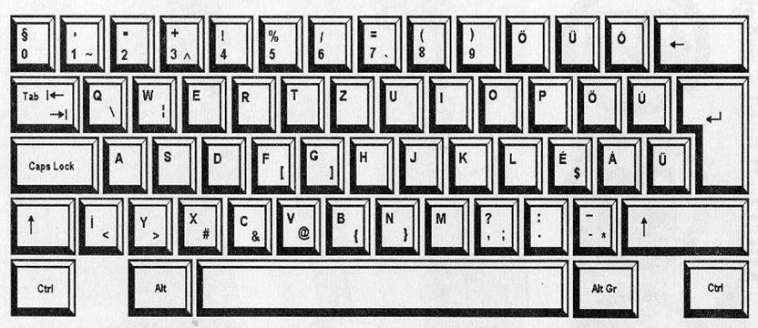
Az Enter a legfontosabb billentyű. Parancsokat érvényesítünk vele vagy valamilyen műveletet hagyunk jóvá. Szöveg írásakor új sort kezdünk vele.
Figyeld meg a jelét a billentyűn!
Notes:
enter

Slide 3
A Space /szpész/ billentyűvel szóközt ütünk.
Notes:
space

Slide 4
A Shift billentyűt lenyomva (és lenyomva tartva) válthatunk a kis- és a nagybetű gépelésekor.
Figyeld meg a jelét a billentyűn!

Slide 5
Caps Lock billentyűt megnyomva csak nagybetűket gépelhetünk. Működését visszajelző lámpa jelzi.
Figyeld meg a jelét a billentyűn!
Notes:
Caps lock

Slide 6
BackSpace (bekszpész) billentyűt lenyomva, a rosszul begépelt betűt tudjuk (a kurzortól balra levőt) törölni a gépelt dokumentumban.
Figyeld meg a jelét a billentyűn!
Notes:
Back space

Slide 7
AltGr billentyűt lenyomva tartva a számok, betűk alatti (jobb sarokban levő) karaktereket tudjuk megjeleníteni.
Notes:
alt

Slide 8
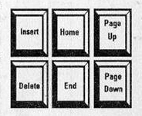



A Delete (dilit) billentyűt lenyomva a kurzortól
jobbra levő karaktert tudjuk törölni.
Del

